Slide 1

OSPF

Slide 2
Obiective
OSPF Overview (terminologie, stări, tipuri de rețele, protocolul HELLO)
Funcționarea OSPF Single-area
Configurare și Verificare OSPF Single-area
Configurare OSPF peste NBMA
OSPF Multiarie
Configurare și Verificare OSPF Multiarie
Link-uri Virtuale

Slide 3
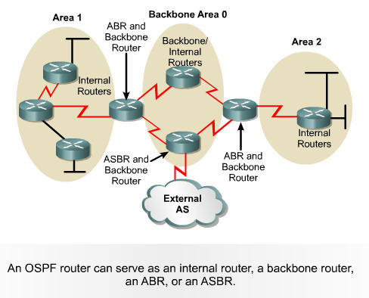
Tipuri de rutere OSPF
routerele fac schimb de LSA-uri (link state advertisments) via muticast;
Diferite tipuri de LSA:
Type 1 LSA router,
Type 2 LSA network,
Type 3 LSA network summary,
Type 4 LSA ASBR next hope reachability,
Type 5 LSA external LSA and
Type7 LSA external NSSA route

Slide 4
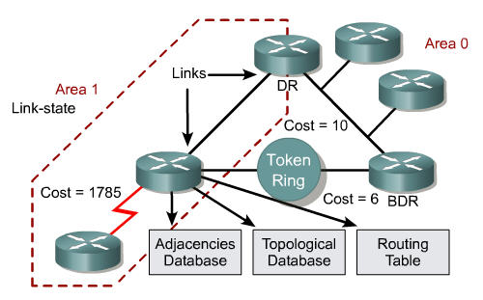
Terminologie OSPF
Area, număr pe 32 bit (Area 0=Backbone area. Celelalte arii sunt conectate la aria 0)
Router ID, lo0 (diferite tipuri: Internal router, ABR, ASBR, Backbone Router … combination of the above)
Link
Cost
Link state (ex. un router anunță că este conectat la router A pe rețeaua 11.0.0.0/8, cost 5)
Adiacențe (vecini)
DR, BDR DROthers (Broadcast or NBMA network)
Pachete OSPF (Hello, DBD, LSR, LSU and LSack) NEXT SLIDE
LSA: LSUs transportă LSA (routers exchange LSAs via muticast; various types: LSA 1 router, 2 network, 3 network summary, 4 ASBR next hope reachability, 5 external LSA and 7 external NSSA route)
Baza de date cu topologia rețelei (identical database)
Algoritmul SPF (Dijkstra)
routing table

Slide 5
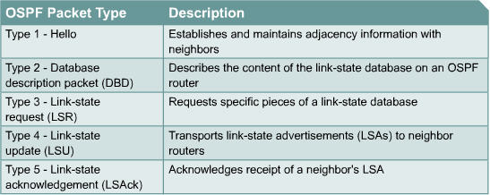
Tipuri de pachete OSPF

Slide 6
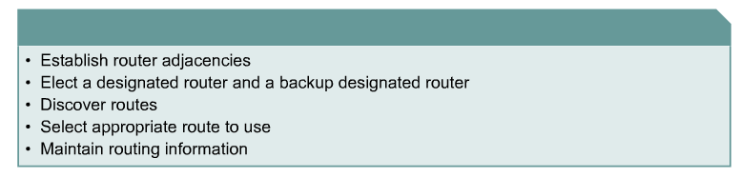
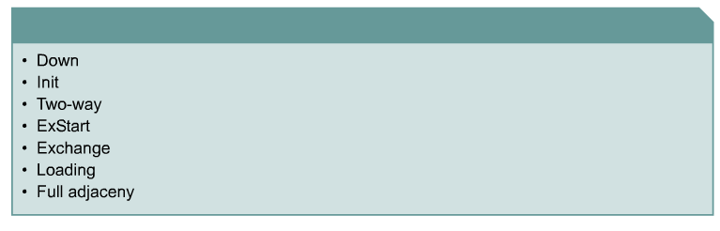
Pași în operarea OSPF
NEXT slide

Slide 7
Pași și stări de funcționare OSPF
1. Stabilirea adiacențelor unui router (Ruterele sunt vecine)
Down State – Nu s-a primit niciun pachet Hello
Init State – S-a primit pachet Hello
“Hi, my name is Carlos.” “Hi, my name is Maria.”
Two-way State – s-au primit pachete Hello si ruterele îsi cunosc reciproc identitățile
“Hi, Maria, my name is Carlos.” “Hi, Carlos, my name is Maria.”
Alegerea DR și BDR – numai pe segmente Multi-access (broadcast)
- Pe segmentele BMA se stabilesc DR și BDR
Se stabilesc stările de adiacență cu celelelte rutere
3. Descoperirea Rutelor (coming soon)
Se schimbă pachete de stare
Se încarcă starea rețelei în rutere
Full State (Routers sunt “fully adjacent”)
4. Calcularea Routing Table
5. Menținerea LSDB și
Routing Table

Slide 8
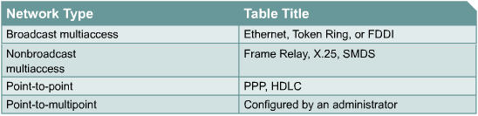
Tipuri de rețele OSPF

Slide 9
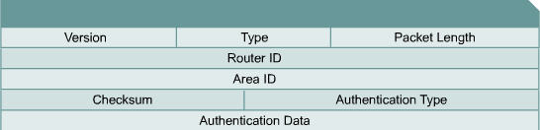
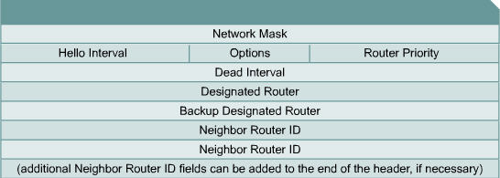
Protocolul OSPF Hello

Slide 10
OSPF Operation
Pași în funcționarea OSPF
1: Stabilirea adiacențelor ruterului
2: Alegerea DR și a BDR
3: Descoperirea rutelor
4: Selectarea rutelor potivite
5: Menținerea informatiei de rutare

Slide 11
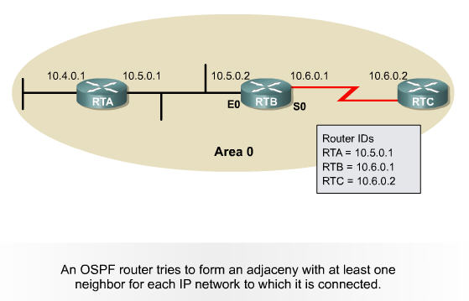
Step 1: Stabilirea adiacențelor unui ruter

Slide 12
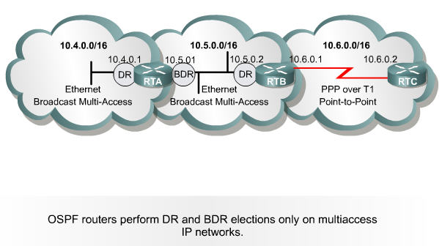
Step 2: Alegerea DR și a BDR

Slide 13
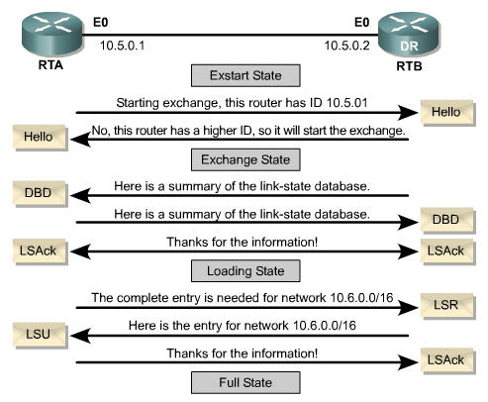
Step 3: Descoperirea rutelor
Down State – No Hello received
Init State – Hello received, but not with this router’s Router ID
“Hi, my name is Carlos.” “Hi, my name is Maria.”
Two-way State – Hello received, and with this router’s Router ID
“Hi, Maria, my name is Carlos.” “Hi, Carlos, my name is Maria.”

Slide 14
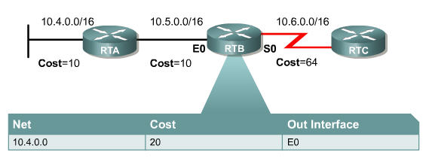
Step 4: Selectarea rutelor potrivite

Slide 15
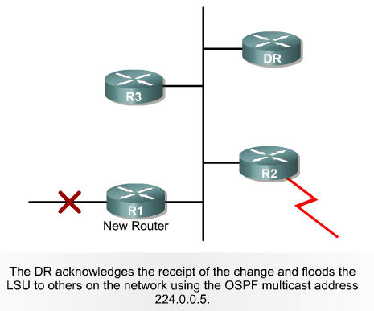
Step 5: Menținerea informatiei de rutare

Slide 16
Configurare și Verificare OSPF
Configurare OSPF pe rutere în interiorul unei singure arii
Comenzi de configurare
Comenzi Show
Comenzi Clear și debug

Slide 17
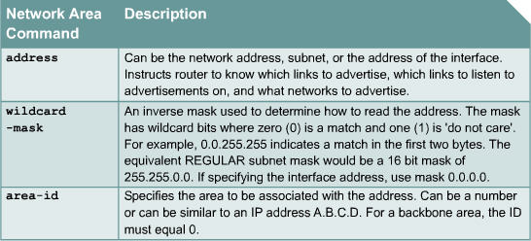
Configurare OSPF pe rutere într-o singură arie
Rtr(config)# router ospf process-id
Rtr(config-router)#network address wildcard-mask area area-id

Slide 18
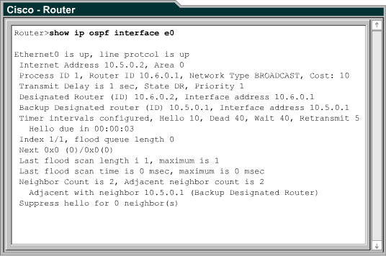
Comenzi de configurare optională

Slide 19
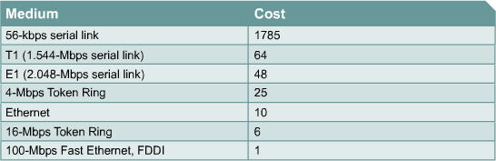
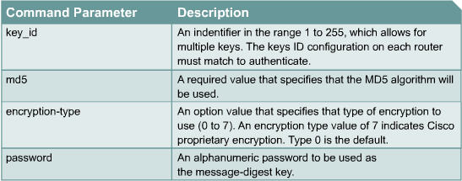
Comenzi de configurare optională (continuare)
CISCO Routers use the formula = 10⁸/bandwidth
Rtr(config-if)# bandwidth 64 = Rtr(config-if)# ip ospf cost 1562
Rtr(config-if)# bandwidth kilobits
Rtr(config-if)# ip ospf authentication-key passwd
Rtr(config-router)# area “area” authentication
Rtr(config-if)# ip ospf message-digest-key key-id md5 password
Rtr(config-router)# area area authentication [message-digest]

Slide 20
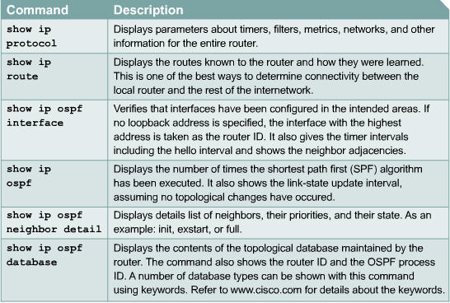
Comenzi de afișare

Slide 21
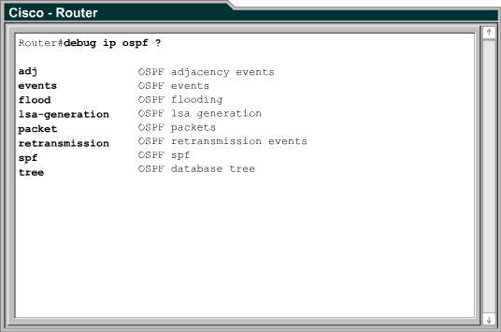
Comenzi clear si debug

Slide 22
Configurare OSPF peste NBMA
Ce sunt NBMA
Full-mesh Frame Relay
Partial-mesh Frame Relay
Point-to-Multipoint OSPF

Slide 23
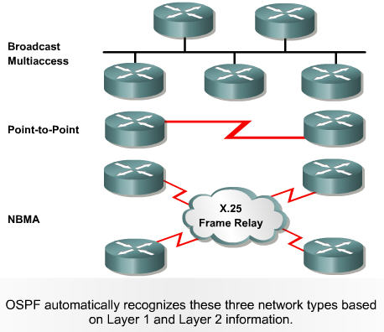
NBMA overview

Slide 24
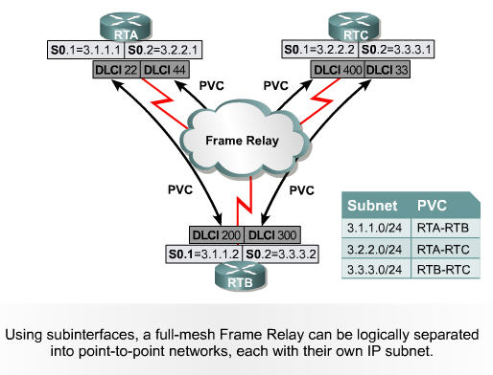
Full-mesh Frame Relay

Slide 25
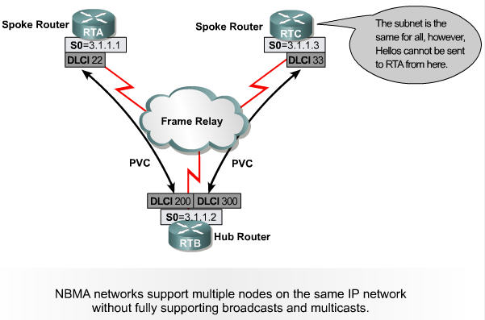
Partial-mesh Frame Relay

Slide 26
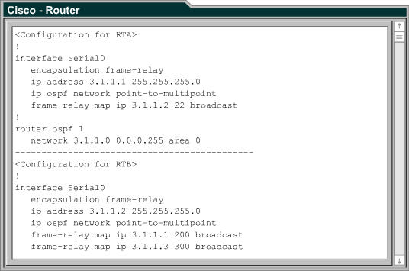
Point-to-Multipoint OSPF

Slide 27
Funcționare OSPF multiarie
Tabela de rutare este prea mare, memoria ruterului este mult încărcată
Creare de arii multiple OSPF
Tipuri de rutere OSPF
OSPF LSA și tipuri de arie
Configurare OSPF peste arii multiple
Inundarea cu LSUs pe arii multiple
Updatarea tabelei de rutare

Slide 28
OSPF router types
Ruterele schimbă LSAs via muticast;
Diferite tipuri de LSA:
Type 1 LSA router,
Type 2 LSA network,
Type 3 LSA network summary,
Type 4 LSA ASBR next hope reachability,
Type 5 LSA external LSA and
Type7 LSA external NSSA route

Slide 29
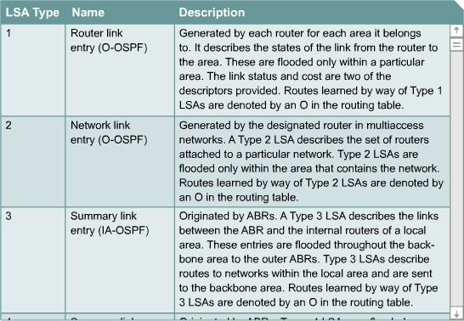
OSPF LSA and area types

Slide 30
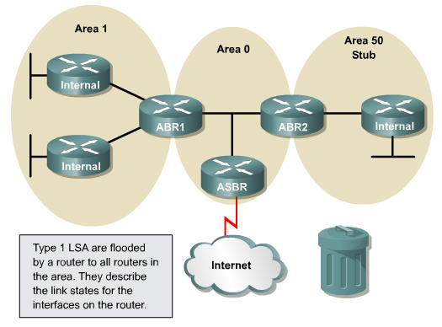
Flooding LSUs to multiple areas

Slide 31
Configurarea si Verificarea OSPF multiarie
Exemplu de configurare OSPF multiarie
Sumarizarea rutelor OSPF
Verificarea operării OSPF multiarea

Slide 32
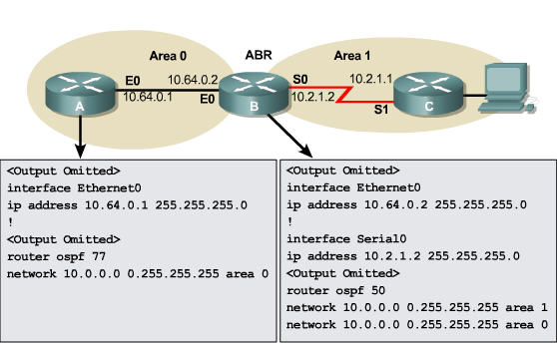
Exemplu de configurare OSPF multiarie

Slide 33
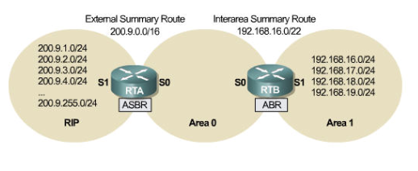
Sumarizarea routelor OSPF
Router(config-router)#area area-id range network-address subnet-mask
Router(config-router)#summary-address network-address subnet-mask

Slide 34
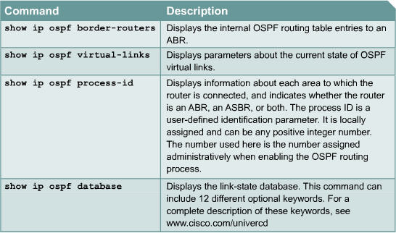
Verifying multiarea OSPF operation

Slide 35
Stub, Totally Stubby, and Not-So-Stubby Areas
Using stub and totally stubby areas
Stub and totally stubby area criteria
Configuring stub and totally stubby areas
OSPF stub area configuration example
OSPF totally stubby area configuration example
NSSA overview
How NSSA operates
Configuring NSSA

Slide 36
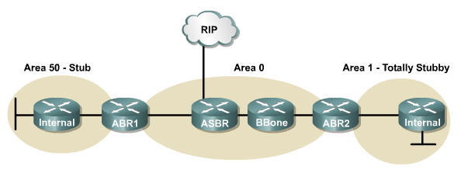
Using stub and totally stubby areas

Slide 37
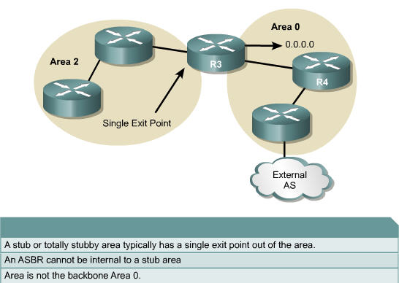
Stub and totally stubby area criteria

Slide 38
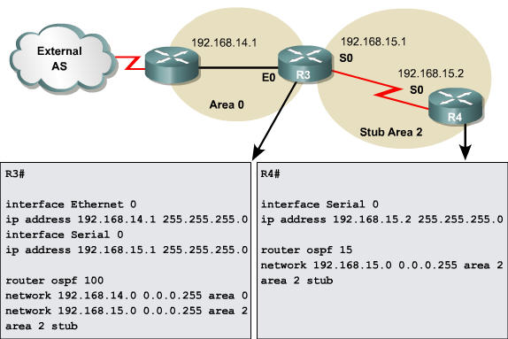
OSPF stub area configuration example

Slide 39
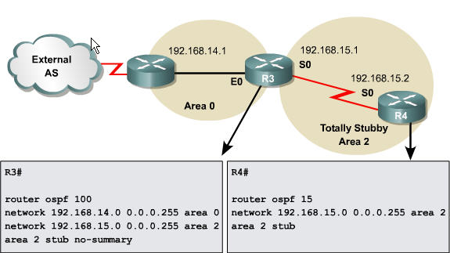
OSPF totally stubby area configuration example

Slide 40
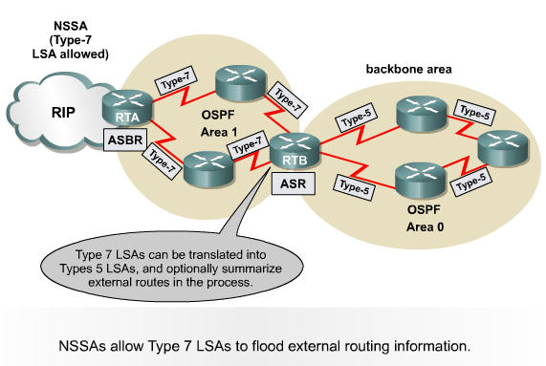
NSSA overview

Slide 41
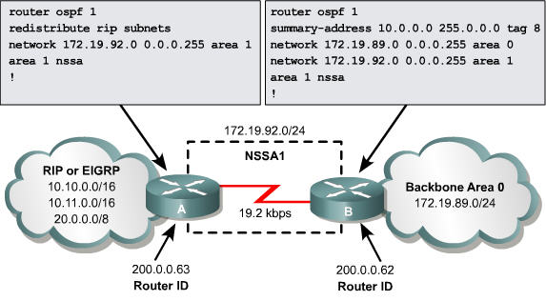
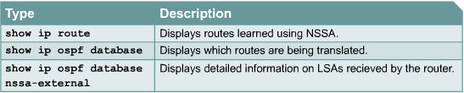
Operation and Configuration of NSSA

Slide 42
Link-uri Virtuale
Aria backbone are cerințe speciale
Configurare de linkuri virtuale
Exemplu de configurare Virtual link

Slide 43
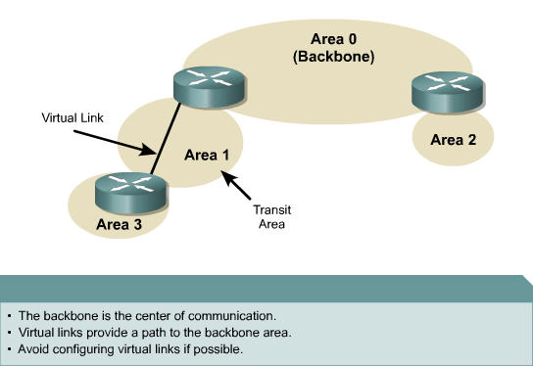

Aria backbone are cerințe speciale

Slide 44
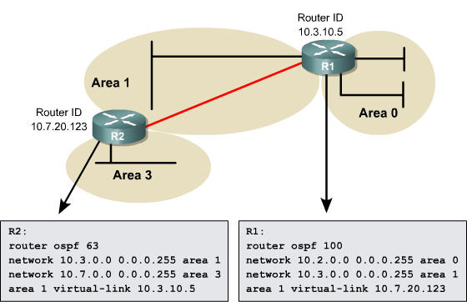
Exemplu de configurare Virtual link

